Slide 1
圖文創作者須瞭解的授權概念
2016年文創產業著作權實務與案例探討
經濟部智慧財產局
2016年9月1日

Slide 2
簡報大綱
著作權基本概念
什麼是著作
著作權之主體、客體
著作權包含哪些
合理使用
著作權授權的基本概念
授權契約應注意事項
契約範例
授權管道
結語

Slide 3
著作權基本概念

Slide 4
保護著作權的目的
立法
目的
調和社會公共利益
促進國家文化發展
保障著作人著作權益
誘因
最終目的

Slide 5
什麼是著作權
什麼是著作權?(第3條第1項第3款)
著作權是一種保護作者所創作的著作，而由國家法律創設的專有權利
包含二種權利：著作人格權及著作財產權
什麼是著作?
著作是指屬於文學、科學、藝術或其他學術範圍之創作(第3條第1項第1款)
著作權vs.版權

Slide 6
著作權基本原則
創作保護主義
保護表達
著作權的保護僅及於該著作之表達，而不及於其所表達之思想、程序、製程、系統、操作方法、概念、原理、發現(§10-1)
例如：節目橋段相同
著作之著作權≠著作附著物之物權(所有權)
相對於商標權、專利權採註冊保護主義
著作人於著作完成時即享有著作權，不須申請登記、註冊
購買畫作、CD或套裝軟體，通常只是買到著作原件或其重製物的所有權
「所有權」是民法物權的概念
「觀念」「概念」不受著作權法保護

Slide 7
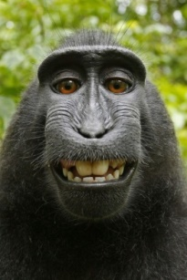
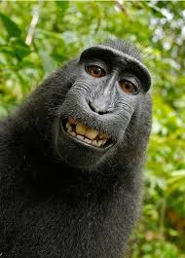
著作受保護的要件
必須經由「表達」而外顯
須是人類精神活動的成果
以翻譯軟體進行全文翻譯？
創作的結果必須以客觀化的表達形諸於外，為人類感官所能感知其內容(不及表達所傳達的思想)
必須係獨立創作且具有創作性
屬於文學、科學、藝術或其他學術範圍
色情影片?
烘焙麵包的方法？
產品說明書？大頭照？偷拍照？
猴子自拍照?( David J. Slater vs.維基百科)
原創性&創作性(後述)

Slide 8
原創性&創作性
原創性
創作性
符合一定之「創作高度」
以同一角度拍攝之101大樓照片
所需之創作高度究竟為何，目前司法實務上，相關見解之闡述及判斷相當分歧，本局則認為著作權法應採最低創作性、最起碼創作(minimal requirement of creativity)之創意高度(或稱美學不歧視原則)，尚需於個案中認定之。
小學生的作文、美術繪畫、書法等作品亦享有著作權。
法律價值：小兒塗鴉與曠世鉅作等價(品質與美感非考量因素)
市場價值：價格高低決定於自由市場
只要是著作人獨立創作完成之著作，非抄襲他人之著作，縱使與他人著作雷同或相似，亦各別獨立受著作權保護。

Slide 9
著作權法簡圖
公開發表權
姓名表示權
禁止不當變更權
著
作
權
著作人格權
主體
著作權受侵害
民刑事救濟
著作人
合理使用
著作財產權
著作財產
權期間
客體
著 作
授權與讓與
(原則上告訴乃論罪)
有形利用著作：
重製、公開展示、出租、改作、編輯、 散布
無形利用著作：
公開播送、公開口述、公開上映、公開傳輸、公開演出
三種授權方式：
權利人自己行使
委託他人(經紀人)
著作權集管團體管理

Slide 10
著作權主體、客體

Slide 11
著作權之主體
著作人
原則：指(直接)創作著作之人(§3 I.②)
例外：雇主(§11)、出資人(§12)←可透過契約約定成為著作人
著作財產權人
原則：著作人(§10)
例外：雇主(§11)、出資人(§12)←契約約定、轉讓(§36)、繼承
著作人之推定 (第13條）
在著作之原件或其已發行之重製物，或將著作公開發表時，以通常之方法表示著作人之本名或眾所周知之別名者，推定為該著作之著作人。
前項規定，於著作發行日期、地點及著作財產權人之推定，準用之。

Slide 12
著作人舉證責任
我國著作權法係採創作主義，著作人於著作完成時即享有著作權，然著作權人所享著作權，仍屬私權，與其他一般私權之權利人相同，對其著作權利之存在，自應負舉證之責任。故著作權人為證明著作權，應保留其著作之創作過程、發行及其他與權利有關事項之資料作為證明自身權利之方法，如日後發生著作權爭執時，俾提出相關資料由法院認定之。
著作權人之舉證責任，在訴訟上至少必須證明下列事項：
證明著作人身分，藉以證明該著作確係主張權利人所創作，此涉及著作人是否有創作能力、是否有充裕或合理而足以完成該著作之時間及支援人力、是否能提出創作過程文件等。
證明著作完成時間：以著作之起始點，決定法律適用準據，確定是否受著作權法保護。
證明係獨立創作，非抄襲，藉以審認著作人為創作時，未接觸參考他人先前之著作。
《最高法院99年度台上字第2075號刑事判決意旨參照》

Slide 13
員工職務上完成的著作，著作權是屬於誰的？(§11)
先決定誰是著作人
再約定著作財產權人
先視契約有無約定
無約定時
受雇人(員工)是著作人
無約定,雇用人(公司)享有著作財產權
約定受雇人(員工)享有著作財產權
已約定雇用人(公司)為著作人
雇用人(公司)享有著作財產權
如何認定是否為「職務上」完成的著作?
→時間、資源、職務關聯性

Slide 14
出資聘人完成的著作，著作權是歸屬於誰的？(§12)
先視契約有無約定
無約定，以受聘人為著作人
有約定從其約定
約定出資人為著作人
出資人享有著作財產權
無約定,受聘人享有著作財產權
著作財產權歸受聘人享有者，出資人得於出資之目的範圍內利用該著作(第12條第3項)

Slide 15
著作權之客體-類別
語文著作
詩、詞、散文、小說、劇本、學術論文、演講
音樂著作
歌詞、曲譜
戲劇、舞蹈著作
舞蹈、歌劇、話劇
美術著作
繪畫、漫畫、連環圖(卡通)、素描、書法、字型繪畫、雕塑、美術工藝品
照片、幻燈片
圖形著作
地圖、科技或工程設計圖、圖表
視聽著作
電影、錄影、電腦螢幕顯示之影像
錄音著作
音樂CD、卡帶
建築著作
建築物、建築模型、建築設計圖
電腦程式著作
直接或間接使電腦產生一定結果為目的所組成之指令組合
攝影著作
表演人對既有著作或民俗創作之表演，以獨立之著作保護之(第7條之1）
動漫角色，如龍貓、皮卡丘等

Slide 16
不受著作權保護之標的
著作權法第9條
1.憲法、法律、命令或公文
2.中央或地方機關就前款著作作成之翻譯物或編輯物
3.標語及通用之符號、名詞、公式、數表、表格、簿冊或時曆
4.單純為傳達事實之新聞報導所作成之語文著作
5.依法令舉行之各類考試試題及其備用試題
五南出版之賦稅法規?賦稅署之稅法彙編?
農民曆?二維條碼、QR碼?二氧化碳英文?
高中段考試題?托福試題?解答?
公文→包括公務員於職務上草擬之文告、講稿、新聞稿及其他文書
（答覆各界疑義之電子郵件、函釋活動資訊等）
Notes:
1.憲法、法律、命令或公文
含本國及外國。例如：政府機關回覆民眾E-mail的內容
2.中央或地方機關就前款著作作成之翻譯物或編輯物
例如：賦稅署自行編製「稅法彙編」
3.標語及通用之符號、名詞、公式、數表、表格、簿冊或時曆
例如：書名、報紙標題、黃曆、農民曆
4.單純為傳達事實之新聞報導所作成之語文著作
例如：報載5月20日總統就職
5.依法令舉行之各類考試試題及其備用試題
例如：高、普考等國家考試、高中職以下學校舉行之段考題目。
不包括托福考試試題。

Slide 17
特殊著作
衍生著作(§6)
就原著作加以改作之創作為衍生著作，以獨立之著作保護之(第三人利用時須徵得原著作及衍生著作之雙重授權)
編輯著作(§7)
就資料之選擇及編排具有創作性之創作
例如：論文集、百科全書
共同著作(§8)
二人以上共同完成，且各人之創作不能分離者
例如：兩人共編一首樂曲、共作一份期末報告
例如：將英文小說哈利波特翻譯成中文

Slide 18
著作人格權(§15-§17)
公開發表權(一次行使之權利)
著作人就其著作享有是否、何時及如何公開發表的權利
姓名表示權
著作人有表示其本名、別名或不具名的權利。
禁止不當改變權
著作人享有禁止他人以歪曲、割裂、竄改或其他方法改變其著作之內容、形式或名目致損害其名譽的權利。
以發行、播送、上映、口述、演出、展示或其他方法向公眾提示著作內容的權利
例：出版公司出版翻譯書，僅列原著者，漏列譯者
著作人格權的特性
永久保護(§18)；不得讓與、繼承(§21)。得約定不行使(對契約相對人)。

Slide 19
著作財產權(§22-§29)
無形公開利用
公開播送
公開上映
有形公開利用
重製
改作
公開演出
公開傳輸
公開口述
公開展示
出租
散布
編輯
著作財產權的特性
保護期間有限；可以讓與、授權、約定歸屬、繼承

Slide 20
有形公開利用實例
重製
印刷、複印、錄音、錄影、攝影等直接、間接、永久或暫時之重複製作
公開展示
草間彌生藝術巡迴展(限於美術或攝影著作)
散布
出租
販售、轉讓、贈與書籍、光碟(移轉所有權之方式)
例如：出租漫畫、DVD
例:紙本→數位化;平面→立體;
改作
以翻譯、編曲、改寫、拍攝影片或其他方法就原著作另為創作
例如：將小說哈利波特拍攝成電影
編輯
整理、組合或編排而產生著作
例如：將報紙上每日專欄文章集結成書
彩繪稻田?咖啡拉花?古畫翻拍?

Slide 21
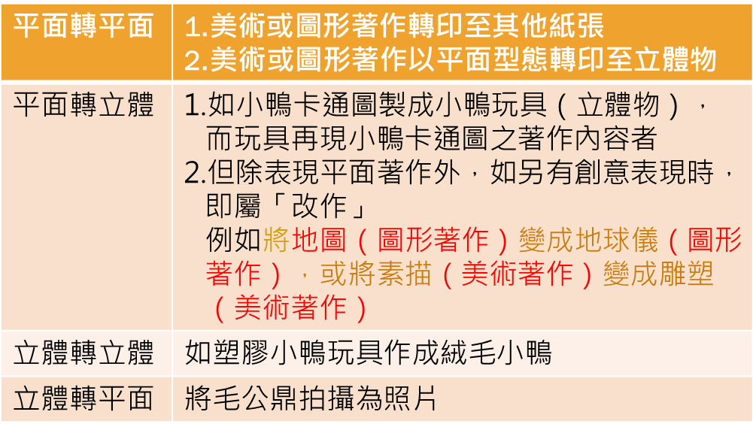
重製
重製：以印刷、複印、錄音、錄影、攝影、筆錄或其他方法，直接、間接、永久或暫時之重複製作。於劇本、音樂著作或其他類似著作演出或播送時予以錄音或錄影；或依建築設計圖或建築模型建造建築物者，亦屬之。
平面與立體型態的轉換：
依標示之尺寸、比例、規格或器械結構，以按圖施工方法將著作表現之概念製作成立體物者，屬「實施」，非著作權法上「重製」 或「改作」，例如：依機車引擎設計圖製造機車引擎，即屬實施。

Slide 22
改作
改作：以翻譯、編曲、改寫、拍攝影片或其他方法就原著作另為創作
翻譯：中文譯為日文
編曲：鋼琴獨奏曲改為爵士樂
改寫：小說改為劇本（戲劇化）
拍攝影片：漫畫作成電影(電影化）
其他方法另外創作：小說改成漫畫(圖片化）

Slide 23
利用他人創作之角色另外創作
人物角色若經過作者高度發展、清晰描繪，故事發展得越完整的角色，此種角色會包含更多的表達成分，從而他人欲藉此素材(思想)來發揮之表達空間，即顯而較少。例如：海賊王的索隆、香吉士、神奇寶貝的皮卡丘等（鋼鐵人…)。
因此如利用這種具備民眾所熟知性格與情節色彩之「角色」而另行創作同人小說，即會涉及「改作」他人著作之行為。

Slide 24
無形公開利用實例
公開上映
電影院、飛機、餐廳等場所播放電影、DVD
電視台、廣播電台播放節目(原播送/一次公播)
公開播送
公開演出
有線系統台或旅館房間播放電視、廣播 (再播送/二次公播)
現場演奏或演唱
將影片、音樂上傳至網路上
將電視、廣播節目以擴音器播送至各辦公樓層
播放音樂CD
超連結?
公開傳輸
公開口述：演講、朗誦
Notes:
著作權法第3條第1項第9款-以演技、舞蹈、歌唱、彈奏樂器或其他方法向現場之公眾傳達著作內容。以擴音器或其他器材，將原播送之聲音或影像向公眾傳達者，亦屬之。)
基於公眾直接收聽或收視為目的，以有線電、無線電或其他器材之廣播系統傳送訊息之方法，藉聲音或影像，向公眾傳達著作內容，係屬「公開播送」之行為。(一次播送)
業者於接收有線電視節目後，再以有線電、無線電或其他器材之廣播系統傳送訊息之方法，將有線電視原播送之聲音或影像向公眾傳達者，亦屬「公開播送」之行為。(再播送)

Slide 25
著作財產權之保護期間
一般著作
特定類別著作(法人、攝影、視聽、錄音及表演)
以該期間屆滿當年之末日為期間之終止
以公開發表時起算保護期間之著作，於創作完成時起算50年內未公開發表者，其著作財產權存續至創作完成時起50年。
著作人生存期間+死亡後50年
公開發表以後50年
例：鄧雨賢先生於1944年逝世。

Slide 26
著作財產權之限制(合理使用)

Slide 27
著作權保護之限制
為保障著作人著作權益,獎勵其創作
為調和社會公共利益、促進文化發展
賦予著作人專有權利
保護期間之限制
強制授權
合理使用 (44條至65條)

Slide 28
著作財產權限制(合理使用)
利用他人著作之行為，原則上均須取得授權，例外在符合著作財產權限制(合理使用)規定時，才不須取得授權即得利用
個案是否構成合理使用，仍應由司法機關於具體個案認定之
著作權法第44條至第63條為著作財產權限制之列舉規定，例如：個人或家庭非營利目的之使用、時事論述之轉載…等
著作權法第65條第2項「其他合理使用」則為概括之合理使用規定，不屬於前述個別規定之利用著作行為，仍有可能於個案中綜合判斷被認定為合理使用行為

Slide 29
合理使用(44~63)
公之利用
政府公務目的
司法目的
教育目的
新聞傳播
非營利性活動
私之利用
個人利用
學術目的
視障聽及學習障礙
公開場所展示著作
第一次銷售理論

Slide 30
引用(§52)
利用人
利用目的
節錄或抄錄他人著作供自己著作之注釋或參證之用
引用之部分係附屬於自己著作之內容
引用部分與自已部分得加以區別
引用之對象
利用範圍
任何人
報導、評論、教學、研究 、其他正當目的(例如：著書)
已公開發表之著作
合理範圍
利用行為─引用(部分重製、散布)
…於電玩討論區發表討論內容，並轉貼動畫或漫畫之截圖作為呼應，如符合上述要件，則可主張著作權法第52條之合理使用；反之，若無自己的創作，或自己的創作部分甚少(例如僅發表兩句評論，卻轉貼多張截圖)，則無法主張上述合理使用規定，仍須取得著作財產權人之同意或授權。(智慧局電子郵件1040813)

Slide 31
私人重製(§51)
供個人或家庭為非營利之目的，在合理範圍內，得利用圖書館及非供公眾使用之機器重製已公開發表之著作(§51)
利用人：任何人
利用目的：個人或家庭非營利之目的
利用行為：重製
客體：限於已公開發表之著作
利用範圍：合理範圍
使用圖書館的機器重製
使用非供公眾使用的機器重製

Slide 32
戶外展示美術/建築著作(§58)
以下的美術或建築著作,原則上得以任何方式利用
街道、公園、建築物之外壁
長期在向公眾開放之戶外場所展示
利用限制-例外
以建築方式重製建築物(不可以蓋一棟相同之建築物,但可作模型、寫生)
以雕塑方式重製雕塑物(不可將朱銘的太極雕塑,原樣/縮小重製，但可寫生、攝影)
為長期在向公眾開放之戶外場所展示而重製(不可以將雕塑繪成美術畫而漆於圖書館外壁).
專門為販賣美術著作重製物而重製(不可以將美術著作原樣重製販售,但可將故宮作成鑰匙圈)

Slide 33
合理使用判斷基準(§65)
判斷基準─(§65條Ⅱ)
一.利用之目的及性質(是否具有商業目的？)
二.著作之性質(指被利用之原著作，事實性的？還是虛構性？)
獨立兼輔助條款
判斷§44~§63 所定之「合理範圍」，依65條第2項判斷(輔助)
有§44~ §63以外情形，審酌 65條第2項判斷基準後如認為合理，仍得成立理使用(獨立)
四.利用結果對著作潛在市場與現在價值之影響(最重要的要素)
三.利用之質量及其在整個著作所占之比例(指利用的部分占原著作之比例)
是否構成合理使用，仍應由司法機關於具體個案認定之

Slide 34
合理使用應明示出處
合理使用應明示出處，但明示出處，未必當然是合理使用
義務人→原利用人
明示義務
明示方法→ 以合理方式明示
著作人為自然人時應明示其姓名
著作人為法人時應明示其名稱
不具名的著作或著作人不明時註明來源
依44至47、48之1至50 、52、53、55、57、58、60至63條規定利用時應明示出處(§64)
違反者，科處5萬元以下罰金

Slide 35
著作財產權之讓與
得全部或部分讓與他人或與他人共有(§36)。
讓與之範圍
著作財產權之讓與一經合意即行生效
讓與不一定要以書面為之。
其約定不明之部分，推定為未讓與
依當事人約定
與著作人格權分離而為讓與

Slide 36
著作權授權的基本概念

Slide 37
著作財產權之授權
授權利用(第37條第1項)
著作財產權人得授權他人利用著作
授權利用之地域、時間、內容及利用方法等，依當事人之約定
非專屬授權(第37條第3項)
著作財產權人得授權多人，不受限制
專屬授權(第37條第2項)
獨占的許諾，在專屬授權之範圍內，著作財產權人不得行使權利、不得就同一內容再授權第三人
專屬被授權人得以自己名義為訴訟上之行為
其約定不明之部分，推定為未授權
原則禁止再授權
著作財產權人在專屬授權範圍內，不得行使權利

Slide 38
專屬與非專屬授權
專屬授權vs.非專屬授權 v.s 獨家授權
專屬授權(獨占的許諾) | 非專屬授權 | 獨家授權(非著作權法用語)
1.著作財產權人不得再授權第三人利用 | 1.著作財產權人得再授權第三人利用(得授權多人) | 1.同「專屬授權」(即著作財產權人只授權一人,未授權多人)
2.著作財產權人亦不得自行利用著作 | 2.著作財產權人仍得自行利用著作 | 2.同「非專屬授權」(即著作財產權人仍得自行利用著作)
3.被授權人原則上得再授權第三人 | 3. 被授權人原則上禁止再授權第三人 | 3.同「非專屬授權」即被授權人不當然取得再授權的權利(須合約明定)
4.被授權人得以自己名義進行訴訟 | 4.被授權人不得以自己名義進行訴訟 | 4.同「非專屬授權」(即被授權人不得以自己名義進行訴訟
例如：拍攝電影、出版圖書 | 例如：商用軟體之授權

Slide 39
授權合約的基本條款
合約名稱
合約當事人：授權人與被授權人
合約內容
合意管轄、準據法
合約附件的效力
合約份數
當事人簽名
合約簽定日

Slide 40
簽好授權契約應注意事項
人
事
時
地
物
授權誰?(對象)
授權地域(台灣、大陸、全球)
授權期間(定期、永久、自動續約?)
「專屬」或「非專屬」授權？ 授予何種權利(重製、散布、公開傳輸)、產品或利用形式(實體、數位)、語言版本、授權費用(支付方式、時間)
授權的標的
畫作、照片、書名(數量)
授權內容
*授權範圍須明確，如約定不明，依法推定為未授權!!

Slide 41
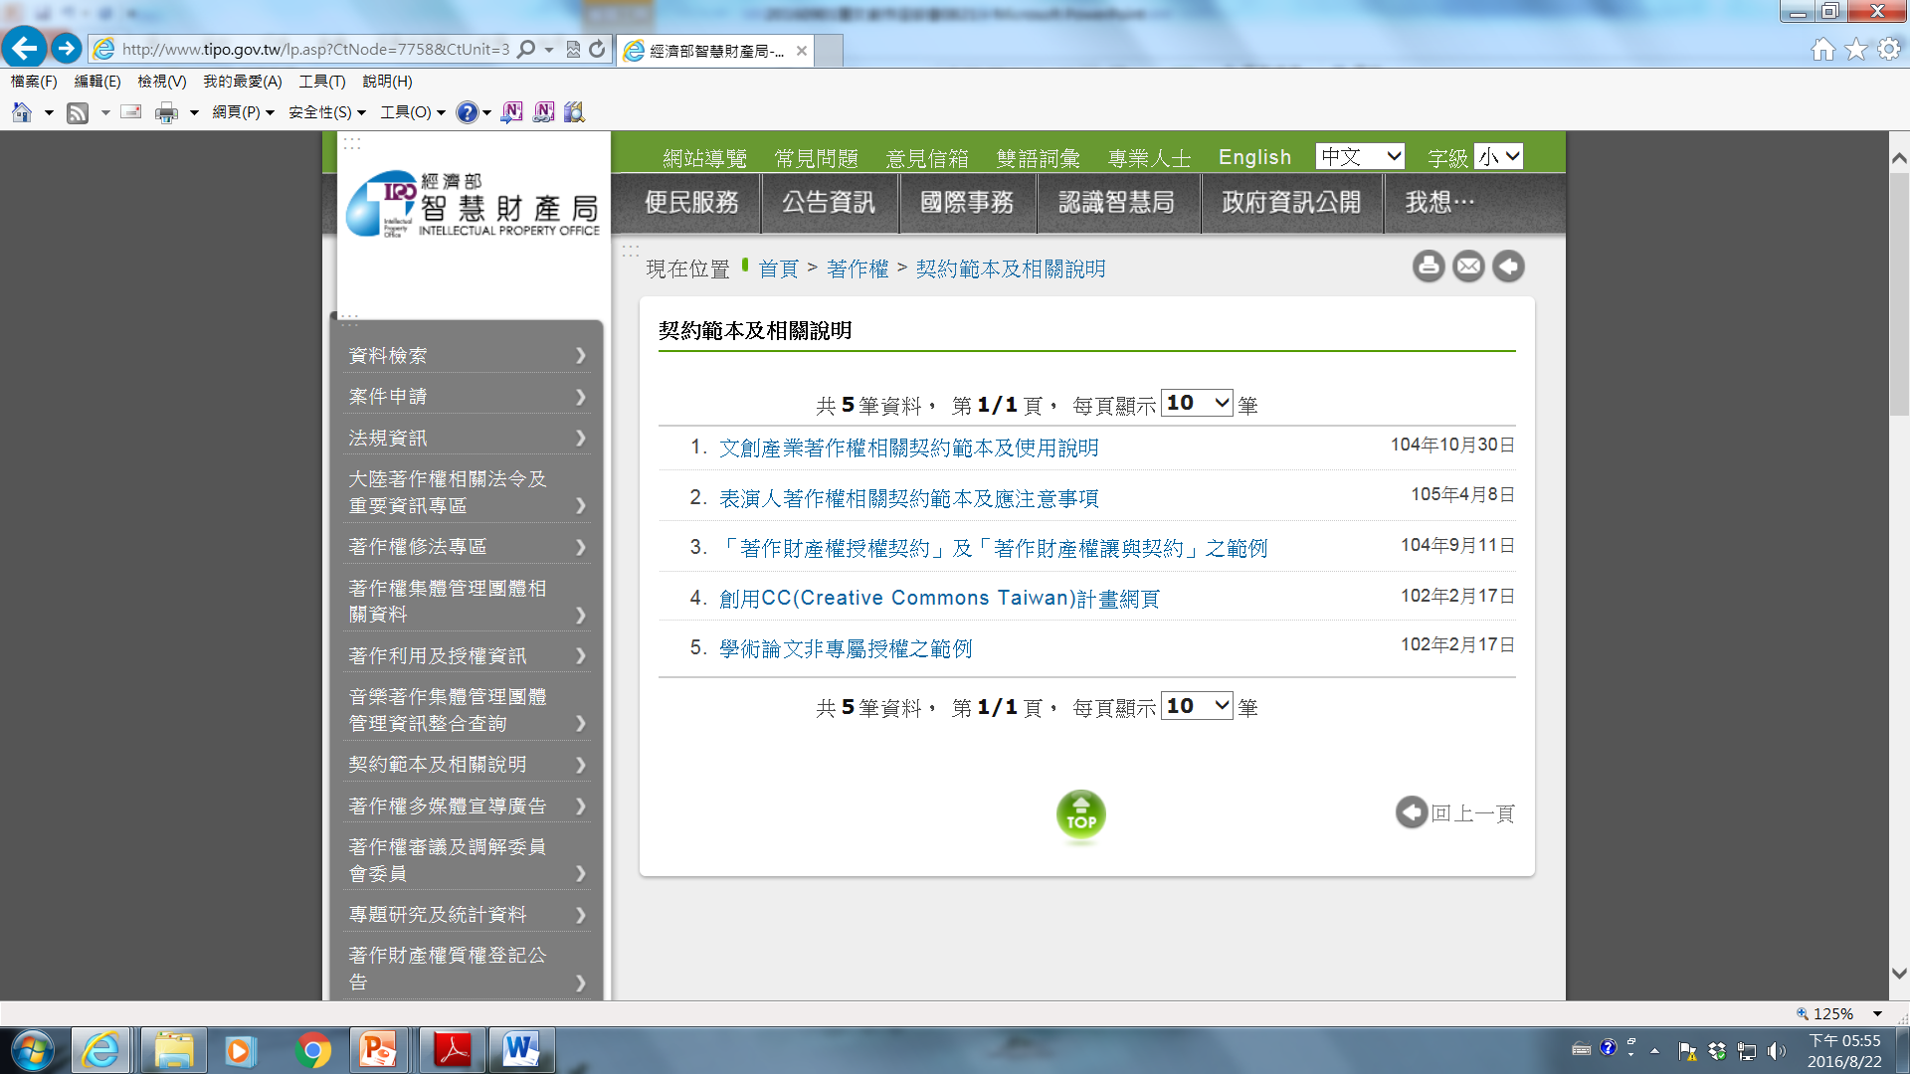
智慧局提供之相關契約範本

Slide 42
文創產業工作者著作權約定範本
背景
文創工作者實務上常用口頭或其他簡易方式作工作約定，鮮少簽訂契約或因契約約定不明確，而發生權利歸屬問題及糾紛。為了保護創作成果，便利著作利用，促進文創產業的發展，智慧局特別邀請國內各文創產業主管機關及業界專家，合作研擬四種「文創產業工作者著作權約定範本」及其使用說明。
下載網址：http://www.tipo.gov.tw（智慧局首頁→著作權→契約範本及相關說明）
合約乃因雙方當事人之合意所成立，而每個個案雙方之約定及需求均各有不同，契約範例僅能提供參考用途，建議合約當事人依個案狀況徵詢專業人士或律師，並應視實際需要而增減、調整並修改各條款

Slide 43
契約範本類型
「多方合作約定共有著作權契約」
「出資聘人完成著作契約-著作財產權歸出資人」
由一方出資聘請創作人創作的契約範本，此範本以條文約定著作財產權歸屬於出資人享有，內容並提供創作人的相關權益、收益保障條款供使用者參考。
「出資聘人完成著作契約-著作財產權歸受聘人」
由一方出資聘請創作人創作的契約範本，此範本以條文約定著作財產權歸屬於創作人享有，內容並提供出資人的利用權保障條款供使用者參考。
「著作授權產銷商品契約」
當有人需要創作人的創作進行商品化利用時，此契約範本提供雙方著作財產權商品化授權利用以及雙方權益保障的約定供使用者參考。
當創作人為多數，並且選擇共同持有著作權，以約定方式分享著作收益時。
此範本還提供創作人選擇由共有者其中一人獲得專屬授權代行著作財產權或由著作財產權共有者各自行使著作財產權，以及無論何種財產權行使方式均適用之收益分配規定供使用者參考。
銷售實體物品之用(例如：馬克杯、T恤）

Slide 44
利用著作之授權管道
權利人
代理人或經紀公司
集管團體
創用CC
音樂授權流程可參考智慧局網站「影視音產業利用音樂專區」

Slide 45









創用CC
創用CC是一套「保留部分權利」的授權條款的機制，讓著作權人可以透過簡單的「圖示」及「文字」，就自己所同意使用者利用著作的範圍進行授權，使用者可以在授權範圍內，合法地分享、再利用及再創作。
創用CC的條款主要依下述幾個概念分類：
是否須標示原作者姓名；
是否可進行改作；
是否可作商業性利用；
是否須就改作後的成果使用與原著作相同的方式分享
四個授權要素組成六種授權條款：
姓名標示 | 姓名標示─禁止改作
姓名標示、非商業性 | 姓名標示、非商業性、禁止改作
姓名標示─非商業性─相同方式分享 | 姓名標示─相同方式分享

Slide 46
侵害著作權之民事責任
請求排除或防止侵害、銷燬(§84、§84之1)
著作權人對於侵害其權利者，得請求排除，有侵害之虞者，得請求防止，並得請求損害賠償。
賠償範圍原則是權利人「所受損害」及「所失利益」。但不能證明實際損害額時，得請求法院依侵害情節，在1萬元以上100萬元以下酌定，情節重大者得增至500萬元。(§88)
侵害著作人格權(§85)
請求財產及非財產損害賠償。
請求表示姓名或名稱、更正內容或為其他回復名譽之適當處分。
請求判決書內容登載報紙、雜誌(§89)
請求權時效:知悉時起2年/侵權行為起10年(§89之1)

Slide 47
侵害著作權之刑事責任
侵害各類著作財產權(重製權、 公開傳輸權等)、及著作人格權(公開發表、姓名表示權等)、使用盜版軟體營業等均須負刑事責任，最高5年以下有期徒刑，200萬元以下罰金。(§§91-103)
兩罰規定(§101)
原則─告訴乃論之罪
例外─非告訴乃論之罪
1.意圖銷售或出租而重製光碟(§91. Ⅲ)
2.明知為盜版光碟而散布、或意圖散布而公開陳列或持有 (但違反真品平行輸入《87條4款》之光碟，除外) (§91之1.Ⅲ)。
行為人因執行業務而犯罪。
依法處罰行為人，且對雇主科予罰金刑。

Slide 48


更多著作權訊息
原創我挺你粉絲團
https://www.facebook.com/copyright.com.tw/
智慧局網站
http://www.tipo.gov.tw/
著作權諮詢信箱 ipocr@tipo.gov.tw
著作權
著作權解釋資料檢索方式：
智慧局首頁→著作權→解釋資料檢索(4600餘筆）
(輸入關鍵字即可查到本局歷來相關解釋)
著作權知識+

Slide 49
結語
─今日的利用人，明日的創作人─
從利用人的角度－如何在日常生活中尊重別人智慧的創作
所利用的資料是否受保護？
利用行為有無合理使用情形？並註明來源出處。
要取得授權。
從權利人的角度－如何保護創作
創作完成即受保護、不需要註冊或登記。
微量創意、獨立創作，縱使與別人相(雷)同亦可受保護－主張抄襲者，要有證據。
懂得保存創作過程之完整資料，並善用「推定」制度(著作權法第13條)

Slide 50
感 謝，並 請 指 教

